Slide 1

CHÀO MỪNG CÁC EM ĐẾN VỚI
BUỔI HỌC NGÀY HÔM NAY!

Slide 2



KHỞI ĐỘNG
Chia sẻ suy nghĩ về việc phải có trách nhiệm khi vay tiền.
Hãy trả tiền đúng hạn khi vay mượn tiền của người khác, tổ chức khác.

Slide 3
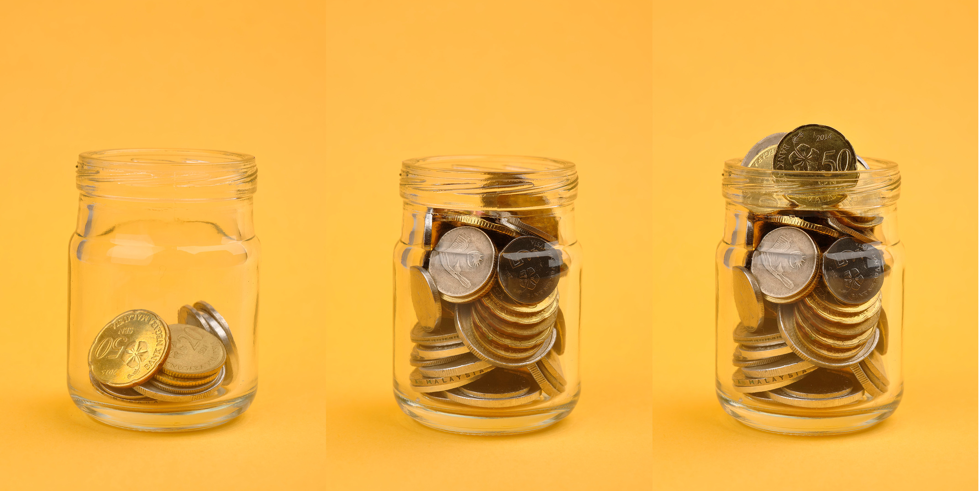

BÀI 9:
DỊCH VỤ TÍN DỤNG

Slide 4

NỘI DUNG BÀI HỌC
1
TÍN DỤNG NGÂN HÀNG
2
TÍN DỤNG THƯƠNG MẠI
3
TÍN DỤNG TÊU DÙNG
4
TÍN DỤNG NHÀ NƯỚC

Slide 5




1. TÍN DỤNG NGÂN HÀNG
Có nhiều loại dịch vụ tín dụng khác nhau được cung cấp bởi các tổ chức tín dụng như: tín dụng ngân hàng, công ty tài chính, tín dụng nhà nước,….đáp ứng nhu cầu lưu thông về vốn trong xã hội.

Slide 6

1. TÍN DỤNG NGÂN HÀNG
Hoạt động nhóm
Đọc trường hợp của ngân hàng D SGK tr.52 và trả lời câu hỏi:
Em hãy cho biết hoạt động tín dụng của ngân hàng D thể hiện như thế nào.
Trong trường hợp trên, dịch vụ tín dụng của ngân hàng D đang gặp khó khăn gì? Nếu nhiều người vay vốn nhưng không trả nợ như đã cam kết thì điểu gì sẽ xảy ra với ngân hàng D?

Slide 7


1. TÍN DỤNG NGÂN HÀNG
a. Đặc điểm của tín dụng ngân hàng
Cơ chế hoạt động của ngân hàng D
CHO VAY
ĐI VAY
➔ Nhiều doanh nghiệp là đối tác sử dụng vốn vay không thực hiện được nghĩa vụ hoàn trả vốn vay và lãi cho ngân hàng khi đến hạn nên ngân hàng D đã gia hạn trả nợ thêm 6 tháng. Nếu nhiều người vay không trả nợ, ngân hàng sẽ bị thua lỗ và phá sản.

Slide 8

1. TÍN DỤNG NGÂN HÀNG
a. Đặc điểm của tín dụng ngân hàng
Tín dụng ngân hàng là gì?
1
Nêu đặc điểm của tín dụng ngân hàng.
2

Slide 9

1. TÍN DỤNG NGÂN HÀNG
a. Đặc điểm của tín dụng ngân hàng
KHÁI NIỆM:
Tín dụng ngân hàng là việc ngân hàng chấp nhận để khách hàng sử dụng một lượng tiền vốn trong một thời gian nhất định trên cơ sở lòng tin khách hàng có khả năng hoàn trả gốc và lãi khi đến hạn.

Slide 10
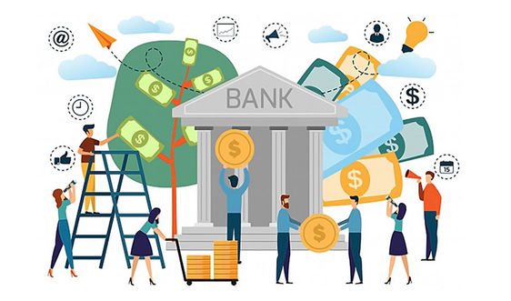
1. TÍN DỤNG NGÂN HÀNG
a. Đặc điểm của tín dụng ngân hàng
ĐẶC ĐIỂM:
Dựa trên cơ sở lòng tin.
Có tính thời hạn.
Phải hoàn trả cả gốc lẫn lãi vô điều kiện và tiềm ẩn rủi ro.

Slide 11
1. TÍN DỤNG NGÂN HÀNG
b. Một số hình thức tín dụng ngân hàng
Nhóm 1
Đọc trường hợp của anh S SGK tr.53 và trả lời câu hỏi:
Vì sao ngân hàng chấp nhận cho anh S vay tiền không cần tài sản bảo đảm?
Anh S có trách nhiệm gì khi vay tín chấp ở ngân hàng?
Cho vay tín chấp là gì?
Nêu đặc điểm của cho vay tín chấp.
Khi vay tín chấp, người vay có trách nhiệm gì?

Slide 12
1. TÍN DỤNG NGÂN HÀNG
b. Một số hình thức tín dụng ngân hàng
Nhóm 2
Đọc trường hợp của chị N và trả lời câu hỏi:
Ngân hàng yêu cầu chị N phải đáp ứng những điều kiện gì để được vay thế chấp?
Theo em, chị N có trách nhiệm gì khi thực hiện vay thế chấp của ngân hàng?
Cho vay thế chấp là gì?
Nêu đặc điểm của cho vay thế chấp.
Người vay có trách nhiệm gì khi vay thế chấp?

Slide 13
1. TÍN DỤNG NGÂN HÀNG
b. Một số hình thức tín dụng ngân hàng
Nhóm 3
Đọc trường hợp của anh H và trả lời câu hỏi:
Ngân hàng đã tiến hành cho anh H vay trả góp như thế nào?
Theo em, anh H có trách nhiệm gì khi vay trả góp của ngân hàng?
Hãy so sánh sự chênh lệch giữa thanh toán một lần và mua trả góp.
Cho vay trả góp của ngân hàng là gì?
Nêu đặc điểm của cho vay trả góp.
Người vay có trách nhiệm gì khi cho vay trả góp?

Slide 14
1. TÍN DỤNG NGÂN HÀNG
b. Một số hình thức tín dụng ngân hàng
Trường hợp của anh S:
Ngân hàng cho anh S vay tiền không cần tài sản thế chấp vì anh là công chức nhà nước có thu nhập ổn định, có lịch sử tín dụng tốt, nhu cầu vốn vay nhỏ.
Anh S có trách nhiệm cung cấp trung thực, chính xác các thông tin cá nhân, giấy tờ.
Trả đủ vốn vay và lãi đúng thời hạn.

Slide 15
1. TÍN DỤNG NGÂN HÀNG
Vay tín chấp
KHÁI NIỆM:
Cho vay tín chấp là hình thức cho vay dựa vào uy tín của người vay, không cần tài sản bảo đảm.
ĐẶC ĐIỂM:
Dựa hoàn toàn vào uy tín của người vay
Thủ tục dễ dàng
Số tiền vay ít, lãi suất cao, cho vay ngắn hạn.

Slide 16


1. TÍN DỤNG NGÂN HÀNG
Vay tín chấp
Trách nhiệm của người vay tín chấp:
Cung cấp trung thực, chính xác các thông tin cá nhân, giấy tờ cần thiết theo yêu cầu của ngân hàng.
Phải trả đủ vốn vay và lãi đúng hạn.

Slide 17
1. TÍN DỤNG NGÂN HÀNG
Trường hợp của chị N:
Chị N phải có tài sản thế chấp tương đương với lượng tiền cần vay.
Nếu không trả đủ vốn và lãi thì ngân hàng sẽ tịch thu tài sản thế chấp để thanh lí thu hồi vốn.
Khi vay thế chấp, chị N cần phải trung thực về khai báo thông tin cá nhân và giấy tờ hợp pháp về tài sản.
Nếu chị N không trả được vốn và lãi thì tài sản sẽ bị ngân hàng xử lí và thu hồi vốn.

Slide 18
1. TÍN DỤNG NGÂN HÀNG
Vay thế chấp
KHÁI NIỆM:
Là hình thức cho vay đòi hỏi người vay phải có tài sản thế chấp có giá trị tương đương với lượng vốn cho vay.
ĐẶC ĐIỂM:
Người vay phải có tài sản đảm bảo.
Thủ tục vay phức tạp.
Số tiền vay lớn, lãi suất phù hợp, thời gian vay dài hạn.

Slide 19

1. TÍN DỤNG NGÂN HÀNG
Vay thế chấp
Trách nhiệm của người vay thế chấp:
Cung cấp trung thực thông tin cá nhân và giấy tờ thế chấp.
Phải trả đủ vốn và lãi đúng hạn.
Trường hợp không trả đủ vốn thì tài sản thế chấp sẽ bị thanh lí để hồi vốn cho ngân hàng.

Slide 20
1. TÍN DỤNG NGÂN HÀNG
Trường hợp của anh H:
Ngân hàng yêu cầu anh H phải trả dần tiền lãi và tiền gốc theo các kì.
Khi vay anh H có trách nhiệm cung cấp trung thực, chính xác các thông tin cá nhân, giấy tờ cần thiết theo yêu cầu của ngân hàng và phải trả đủ vốn vay theo yêu cầu.
Khi thanh toán theo hình thức trả góp người mua cần phải mất thêm một khoản chi phí cho tiền lãi.

Slide 21
1. TÍN DỤNG NGÂN HÀNG
Vay trả góp
KHÁI NIỆM:
Là ngân hàng cùng người vay xác định và thỏa thuận số lãi vốn vay phải trả cộng với số nợ gốc được chia ra để trả nợ theo nhiều kì hạn trong thời hạn cho vay.
ĐẶC ĐIỂM:
Hằng tháng người vay phải trả lãi và một phần số nợ gốc.
Ngân hàng sẽ cân nhắc cho người vay trả theo hình thức tín chấp hoặc thế chấp.

Slide 22

1. TÍN DỤNG NGÂN HÀNG
Vay trả góp
Trách nhiệm của người vay trả góp:
Cung cấp trung thực, chính xác các thông tin cá nhân, giấy tờ cần thiết theo yêu cầu của ngân hàng.
Phải trả đủ vốn vay và lãi đúng hạn như đã thoả thuận.

Slide 23



2. TÍN DỤNG THƯƠNG MẠI
“
Tín dụng thương mại là thuật ngữ không hề xa lạ trong giới doanh nghiệp.
➔ Về bản chất, tín dụng phải được hiểu như thế nào?

Slide 24

2. TÍN DỤNG THƯƠNG MẠI
Đọc trường hợp của Công ty cổ phần Thương mại dịch vụ A SGK tr.55 và trả lời câu hỏi:
Chủ thể tham gia dịch vụ tín dụng thương mại này là ai? Đối tượng giao dịch là gì? Cách sử dụng dịch vụ như thế nào?
Tiện ích tín dụng thương mại mang lại cho người sử dụng là gì?

Slide 25
2. TÍN DỤNG THƯƠNG MẠI
Chủ thể tham gia: các doanh nghiệp có hiểu biết lẫn nhau.
Đối tượng giao dịch: hàng hoá, dịch vụ.
Là quan hệ tín dụng giữa các doanh nghiệp được thực hiện dưới hình thức mua bán chịu, mua bán trả chậm hay trả góp hàng hoá.
➔ Tín dụng thương mại là quan hệ tín dụng giữa các doanh nghiệp, được thực hiện dưới hình thức mua bán chịu, mua bán trả chậm hay trả góp hàng hoá. Đến thời hạn đã thoả thuận, doanh nghiệp mua phải hoàn trả cả vốn gốc và lãi cho doanh nghiệp bán dưới hình thức tiền tệ.

Slide 26

2. TÍN DỤNG THƯƠNG MẠI
Một số khái niệm khác về tín dụng thương mại:
Là một hình thức nợ ngắn hạn. Phát sinh từ doanh thu tín dụng và được coi là một khoản phải thu của người bán và khoản phải trả của người mua. Thực chất nó là một nguồn tài trợ ngắn hạn không cho vay mượn. Là nguồn ngân quỹ phát sinh trong quá trình hoạt động kinh doanh của doanh nghiệp.
Là do một nhà sản xuất cấp cho một hãng buôn, hãng phân phối hay bán lẻ. Hoặc do hãng bán buôn cấp cho người bán lẻ hoặc do nhà sản xuất hay hãng phân phối cấp cho một hãng tiêu dùng công nghiệp.

Slide 27
ƯU ĐIỂM | NHƯỢC ĐIỂM
- Góp phần đẩy nhanh lưu thông hàng hóa và sản xuất. - Tham gia vào quá trình điều tiết vốn giữa các doanh nghiệp một cách trực tiếp. - Góp phần làm giảm khối lượng tiền mặt trong lưu thông, làm giảm chi phí lưu thông xã hội. | - Về quy mô: lượng giá trị cho vay bị hạn chế, chỉ giới hạn trong khả năng vốn hàng hoá mà họ có. - Về thời gian: ngắn thường là dưới 1 năm. - Về điều kiện kinh doanh, chu kỳ sản xuất: Thời gian doanh nghiệp muốn bán chịu không phù hợp với nhu cầu của doanh nghiệp cần mua chịu thì tín dụng thương mại cũng không xảy ra. - Về phạm vi: bị hạn chế chỉ xảy ra giữa các doanh nghiệp với nhau, và phải quen biết và tin tưởng nhau. - Về sự phù hợp: Được cấp dưới hình thức hàng hoá.

Slide 28
3. TÍN DỤNG TIÊU DÙNG
Làm việc nhóm
Đọc trường hợp của anh K SGK tr.55 và trả lời câu hỏi; rút ra kết luận khái niệm và đặc điểm của tín dụng tiêu dùng.
Nhóm 1:
Tìm hiểu về dịch vụ tín dụng tiêu dùng – Cho vay trả góp của công ty tài chính.
Nhóm 2:
Tìm hiểu về dịch vụ tín dụng tiêu dùng – Cho vay tiêu dùng qua việc phát hành và sử dụng thẻ tín dụng.

Slide 29
3. TÍN DỤNG TIÊU DÙNG
a. Đặc điểm của tín dụng tiêu dùng
Trường hợp của anh K
Hoạt động tín dụng được thể hiện qua việc:
Anh K có thể sử dụng dịch vụ tín dụng cho vay tiêu dùng của các tổ chức tín dụng như ngân hàng thương mại hay công ty tài chính.
Anh K có thể minh chứng khoản thu nhập hằng tháng của mình để thực hiện hơp đồng vay.
Dùng số tiền vay được mua tài sản sau đó thì phải thế chấp chính tài sản đó để đảm bảo khoản vay.

Slide 30



3. TÍN DỤNG TIÊU DÙNG
a. Đặc điểm của tín dụng tiêu dùng
KHÁI NIỆM:
Tín dụng tiêu dùng là khái niệm chỉ quan hệ kinh tế giữa người cho vay là các tổ chức tín dụng và người vay là người tiêu dùng nhằm tạo điều kiện thoả mãn nhu cầu tiêu dùng (mua sắm hàng hoá/dịch vụ).

Slide 31
3. TÍN DỤNG TIÊU DÙNG
a. Đặc điểm của tín dụng tiêu dùng
ĐẶC ĐIỂM:
Mục đích vay để tiêu dùng, nguồn trả nợ là thu nhập của người vay, người vay là cá nhân, hộ gia đình.
Người cho vay là ngân hàng, công ty tài chính,...
Lượng tiền cho vay thường nhỏ, lãi suất thường cao.

Slide 32
3. TÍN DỤNG TIÊU DÙNG
b. Một số dịch vụ tín dụng tiêu dùng
Nhóm 1 và 2: Đọc trường hợp của chị Y SGK tr.56 và trả lời câu hỏi:
Chị Y đã sử dụng dịch vụ tín dụng cho vay trả góp của công ty tài chính để mua xe máy như thế nào?
Theo em, chị Y có trách nhiệm gì trong việc vay trả góp của công ty tài chính để mua xe?
Hãy so sánh sự chênh lệch giữa việc mua xe máy thanh toán hết một lần với việc mua xe trả góp qua sử dụng dịch vụ tín dụng của công ty tài chính.
Cho vay trả góp là gì?
Nêu đặc điểm của dịch
Người vay có trách nhiệm gì khi cho vay trả góp?

Slide 33
3. TÍN DỤNG TIÊU DÙNG
b. Một số dịch vụ tín dụng tiêu dùng
Nhóm 3 và 4: Đọc trường hợp của chị C SGK tr.57 và trả lời câu hỏi:
Thẻ tín dụng ngân hàng là gì?
Ngân hàng đã tiến hành cho vay thông qua việc cấp thẻ tín dụng cho chị C như thế nào?
Nhờ thanh toán qua thẻ tín dụng, chị C được hưởng lợi ích gì so với việc sử dụng tiền mặt?
Chị C có trách nhiệm gì khi sử dụng thẻ ngân hàng?

Slide 34
3. TÍN DỤNG TIÊU DÙNG
Trường hợp của chị Y
Chị Y đã thương lượng với nhân viên tư vấn trả trước 40% số tiền mua xe, phần còn lại thông qua công ty tài chính để trả góp số tiền còn lại.
Khi vay, chị Y có trách nhiệm cung cấp trung thực các thông tin cá nhân, giấy tờ cần thiết theo yêu cầu và trả đúng hạn khoản vay và lãi theo như đã thoả thuận.
So với hình thức thanh toán một lần thì hình thức mua trả góp người mua phải trả thêm một khoản chi phí cho lãi hằng tháng.

Slide 35

3. TÍN DỤNG TIÊU DÙNG
Cho vay trả góp:
KHÁI NIỆM:
Là tổ chức tín dụng cùng người vay xác định và thoả thuận số lãi vốn vay phải trả cộng với số nợ gốc được chia ra để trả nợ theo nhiều kì hạn trong thời hạn cho vay.

Slide 36
3. TÍN DỤNG TIÊU DÙNG
Cho vay trả góp:
ĐẶC ĐIỂM:
Hằng tháng người vay phải trả lãi và một phần số nợ gốc.
Quy định về thời gian trả hằng tháng và mức phạt cao nếu không trả đúng hạn nên người vay cần cân nhắc.
Tuỳ trường hợp cụ thể, công ty tài chính sẽ cho vay dưới hình thức tín chấp hoặc thế chấp.
Người vay cần cung cấp trung thực các giấy tờ cần thiết và trả đủ vốn và lãi đúng thời hạn.

Slide 37
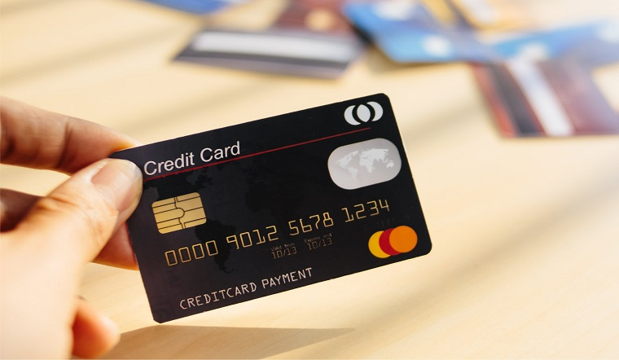
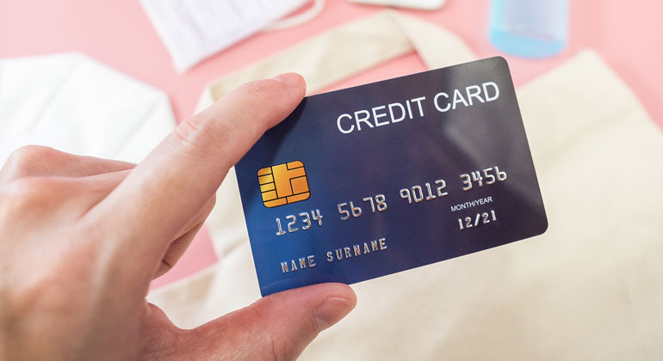
3. TÍN DỤNG TIÊU DÙNG
Trường hợp của chị C
Thẻ tín dụng ngân hàng (credit card) là thẻ chỉ tiêu trước, trả tiền sau do ngân hàng phát hành.
Ngân hàng đã cung cấp thẻ tín dụng chỉ tiêu trước, trả sau cho chị C căn cứ vào mức lương hằng tháng của chị.
Thẻ tín dụng ngân hàng

Slide 38

3. TÍN DỤNG TIÊU DÙNG
Trường hợp của chị C
Lợi ích thẻ tín dụng:
Cá nhân chị C: có cơ hội được ưu đãi về lãi suất khi vay tiền ngân hàng
Với xã hội: tiết kiệm được lượng tiền mặt cần lưu thông, tạo điều kiện phát triển nghành thương mại điện tử,…

Slide 39

3. TÍN DỤNG TIÊU DÙNG
Trường hợp của chị C
Trách nhiệm của chị C:
Cung cấp thông tin chính xác khi đề nghị cấp hạn mức vay tín dụng.
Thực hiện thanh toán khoản tiền đã chi qua thẻ đúng kì hạn.

Slide 40

4. TÍN DỤNG NHÀ NƯỚC
Đọc thông tin mục 4a SGK tr.58 đưa ra và trả lời câu hỏi; rút ra kết luận khái niệm và đặc điểm của tín dụng nhà nước.
Nhóm 1 + 2:
Tìm hiểu hình thức tín dụng nhà nước Trái phiếu chính phủ.
Nhóm 3 + 4:
Tìm hiểu hình thức tín dụng nhà nước Cho vay từ ngân hàng chính sách xã hội.

Slide 41
4. TÍN DỤNG NHÀ NƯỚC
a. Đặc điểm của tín dụng nhà nước
Làm việc cặp đôi:
Đọc thông tin SGK tr.58 và trả lời câu hỏi: Em hãy nêu mục đích và đặc điểm của tín dụng nhà nước được thể hiện trong thông tin trên.

Slide 42
4. TÍN DỤNG NHÀ NƯỚC
a. Đặc điểm của tín dụng nhà nước
Mục đích:
Huy động vốn bù đắp thiếu hụt ngân sách nhà nước.
Mở rộng quy mô đầu tư của Nhà nước
để xây dựng Tổ quốc và Nhà nước cho vay thực hiện những mục tiêu kinh tế quan trọng.
Hỗ trợ những đối tượng khó khăn trong xã hội để xây dựng và phát triển xã hội bền vững.

Slide 43

4. TÍN DỤNG NHÀ NƯỚC
a. Đặc điểm của tín dụng nhà nước
Đặc điểm:
Cho vay với lãi suất ưu đãi, theo kế hoạch, chủ trương của Nhà nước để thực hiện mục tiêu, định hướng của Nhà nước.
Lãi suất vay hấp dẫn và ổn định hơn so với ngân hàng thương mại.

Slide 44
4. TÍN DỤNG NHÀ NƯỚC
a. Đặc điểm của tín dụng nhà nước
Tín dụng nhà nước cũng hoạt động theo nguyên tắc vay trả và có sinh lợi tức như các loại hình tín dụng khác nhưng tín dụng nhà nước có những đặc điểm riêng, phân biệt nó với các hình thức tín dụng khác.

Slide 45

ƯU ĐIỂM | NHƯỢC ĐIỂM
- Duy trì hoạt động thường ngày của nhà nước. - Góp phần xây dựng cơ sở vật chất hiện đại. - Góp phần vào nghĩa vụ quốc tế, vì quan hệ ngày càng phát triển, đôi khi nhà nước không thể từ chối nghĩa vụ cho vay đối với nước ngoài. - Tạo điều kiện phát triển tín dụng ngân hàng. | - Rủi ro là vỡ nợ của nhà nước, do tính toán kỹ nhu cầu vay và sử dụng vốn vay không hiệu quả.

Slide 46

Nhóm 1 + 2
Đọc thông tin SGK tr.58 và cho biết:
Trong hoạt động tín dụng phát hành trái phiếu chính phủ, chủ thể vay và chủ thể cho vay là ai? Mục đích vay là gì? Quyền lợi của người mua trái phiếu chính phủ như thế nào?

Slide 47
Nhóm 3 + 4
Đọc trường hợp của A và trả lời câu hỏi:
Vì sao A có thể vay tiền ở ngân hàng chính sách xã hội?
Để được ngân hàng cho vay tiền, A cần phải đáp ứng những điều kiện gì?
Ngân hàng chính sách xã hội là gì?
Nêu các phương thức cho vay của ngân hàng chính xã hội.

Slide 48
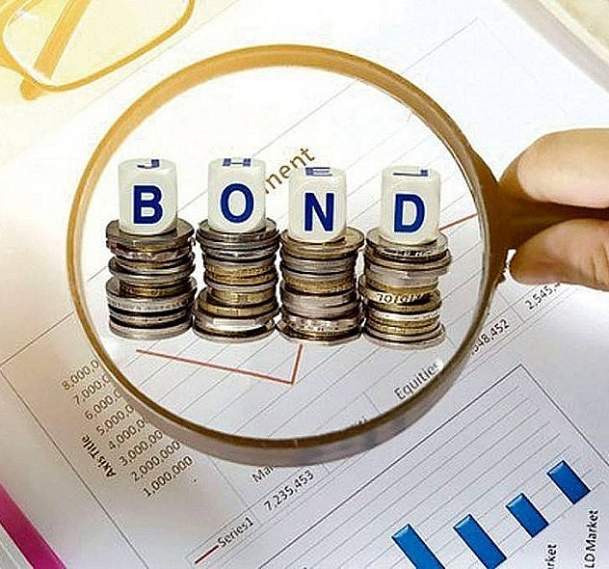
b. Một số hình thức tín dụng nhà nước
Trái phiếu chính phủ
Vai trò của nhà nước: là người vay tiền có nghĩa vụ trả nợ.
Thời hạn: từ 1 năm trở nên, công trái xây dựng Tổ quốc còn có thời gian dài hơn thường là 5 năm.
Trái phiếu chính phủ có thể mua, bán được.

Slide 49

Trường hợp của A
A là đối tượng được vay theo quy định của các chương trình ưu đãi của Nhà nước.
Để A được vay vốn
Có người đại diện đứng ra cam kết trả nợ
Có nơi cư trú
rõ ràng
Là thành viên của tổ tiết kiệm
Có giấy báo nhập học của trường

Slide 50

Vay từ ngân hàng chính sách xã hội
Ngân hàng chính sách xã hội là tổ chức tín dụng nhà nước được thành lập để cho vay hộ nghèo và các đối tượng chính sách khác.
Phương thức cho vay của ngân hàng chính sách xã hội: cho vay trực tiếp và cho vay uỷ thác.
Logo của ngân hàng chính sách xã hội

Slide 51
LUYỆN TẬP
Câu 1. Ý nào dưới đây không phải là đặc điểm của tín dụng ngân hàng?
A. Có tính rủi ro
B. Có tính thời hạn
C. Phải hoàn trả cả gốc lẫn lãi vô điều kiện
D. Cấp vốn cho bất kì ai
có nhu cầu

Slide 52
Câu 2. Ý nào dưới đây không phải là đặc điểm của tín dụng thương mại?
A. Đối tượng cho vay là hàng hoá
B. Chủ thể đi vay là doanh nghiệp
C. Thanh toán khoản vay cũng bằng hàng hoá
D. Chủ thể cho vay là
doanh nghiệp

Slide 53
Câu 3. Ý nào dưới đây không phải là đặc điểm của tín dụng tiêu dùng?
A. Người vay là cá nhân, hộ gia đình
B. Bao gồm cả tiêu dùng của doanh nghiệp
C. Mục đích vay để tiêu dùng
D. Số tiền được vay thường không lớn

Slide 54

Câu 4. Ý nào dưới đây không phải là đặc điểm của tín dụng nhà nước?
A. Chủ thể cung ứng vốn để cấp tín dụng là Nhà nước
B. Cho vay với lãi suất ưu đãi
C. Người được cấp vốn tín dụng nhà nước không phải hoàn trả
D. Theo kế hoạch, chủ trương của Nhà nước để thực hiện mục tiêu, định hướng của Nhà nước

Slide 55
Nhiệm vụ 2: Em hãy đưa ra các lời khuyên cho các nhân vật sau đây:
NHÓM 2.
b. Khi thoả thuận với ngân hàng vay trả góp để mua nhà, vợ chồng chị Y muốn kéo dài thời gian trả góp để không có sức ép phải lo khoản tiền lớn để trả nợ hằng tháng.
NHÓM 1.
a. Trên đường đến trường, N nhận thấy biển thông báo mức lãi suất tiền gửi ở các ngân hàng không giống nhau. N nghĩ: “Ai gửi tiền chẳng muốn thu được lãi cao. Nếu có tiền gửi tiết kiệm, mình sẽ tìm ngân hàng nào có lãi suất cao nhất để gửi”.
NHÓM 3.
c. Mặc dù có đủ tiền để mua nhà nhưng vợ chồng chị Y vẫn chọn hình thức mua trả góp với mục đích dành ra một khoản tiền để kinh doanh.

Slide 56
VẬN DỤNG
Em cùng các bạn hãy trải nghiệm những việc làm sau vào sau giờ học:
Em hãy cùng các bạn tham gia trải nghiệm tìm hiểu thủ tục mua trả góp một mặt hàng nào đó (ví dụ: điện thoại, xe máy, máy vi tính,...) và cho biết các thủ tục cần có đề thực hiện mua trả góp mặt hàng đó.
Em hãy tìm hiểu, viết bài giới thiệu ý nghĩa của một loại công trái hoặc trái phiếu chính phủ mà em biết trong đời sống xã hội.

Slide 57
HƯỚNG DẪN VỀ NHÀ
Ôn tập lại nội dung của bài học ngày hôm nay
Làm đầy đủ bài tập về nhà
Soạn Bài 10. Lập kế hoạch tài chính cá nhân

Slide 58


CHÀO TẠM BIỆT CÁC EM!
CẢM ƠN CÁC EM ĐÃ CHÚ Ý
LẮNG NGHE BÀI GIẢNG!

